Slide 1
数字通信原理
赵胜辉
通信技术研究所
10#教学楼607， E-mail: shzhao@bit.edu.cn
讲述一般通信系统的基本原理：点对点，语音，电通信，基础。（Basic principles of telecommunications）
Notes:
讲述一般通信系统的基本原理。

Slide 2
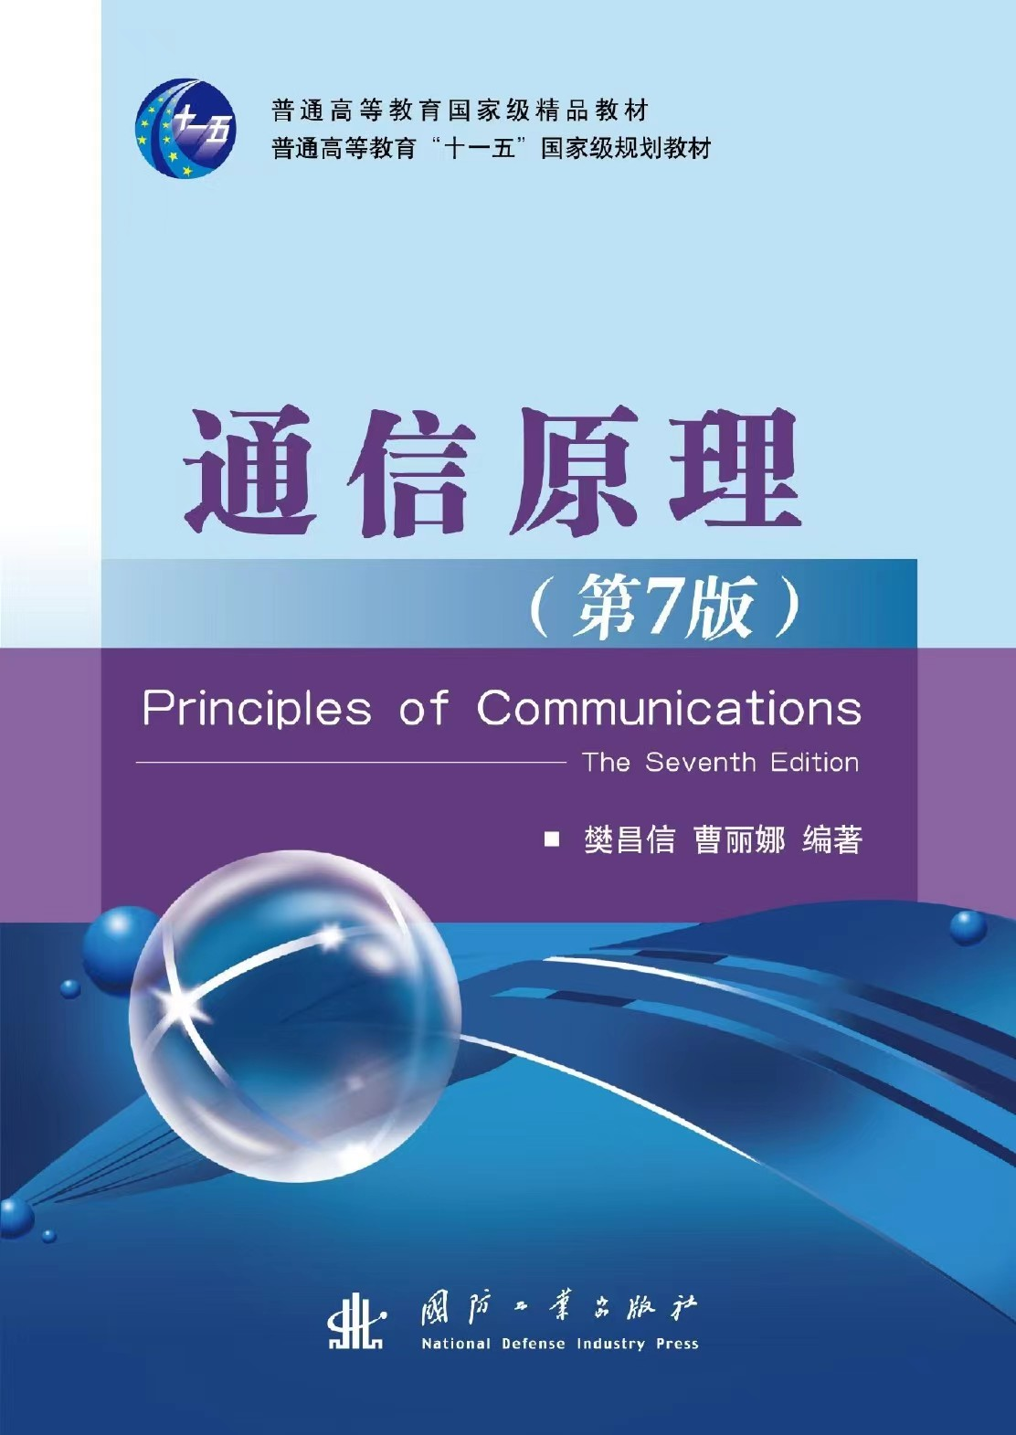
课程内容
第1章 绪论
第3章 随机过程
第4章 信道
第5章 模拟调制系统
第6章 数字基带传输系统
第7章 数字带通传输系统
第9章 数字信号的最佳接收
第10章 信源编码
第11章 差错控制编码
考核：期末考试 （60%）；
课题研究 （20%，MATLAB仿真和文献综述）；
讨论+作业 （20%）
Notes:
考核：考试+平时（包括到课情况）

Slide 3
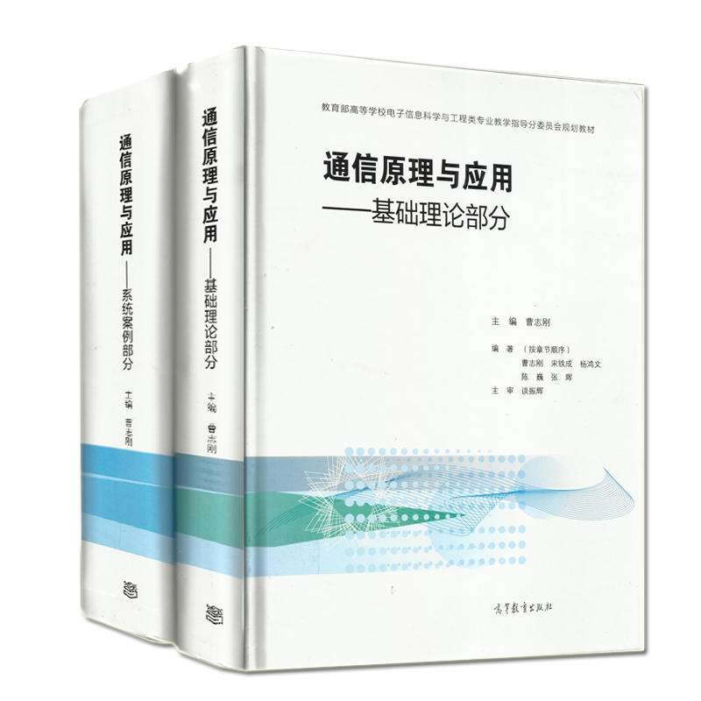
参考书
《通信原理与应用——基础理论部分》
  曹志刚等编著，高等教育出版社，2015年

Slide 4
第1章 绪论

Slide 5


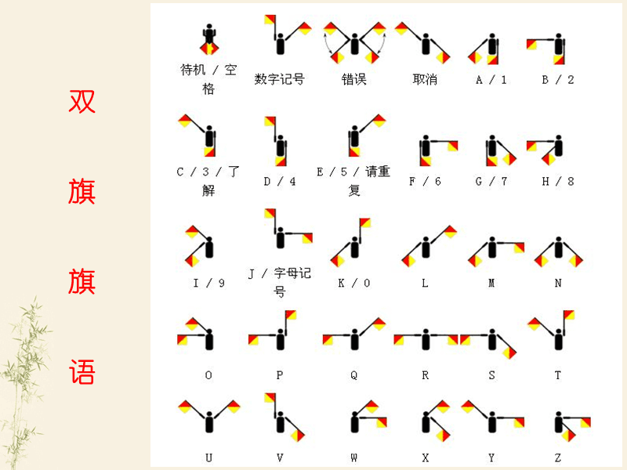

无处不在的通信
历史：
烽火；鼓；旗；
飞鸽传书；快马加急……
电通信！

Slide 6
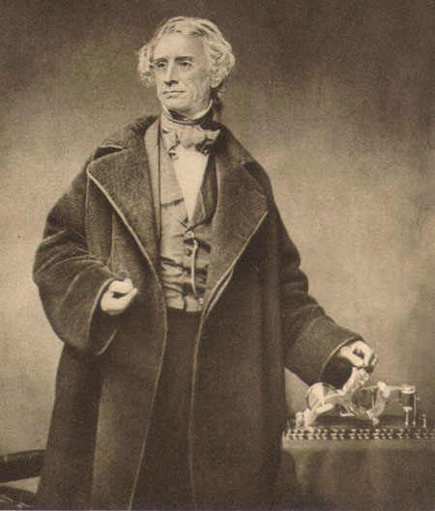
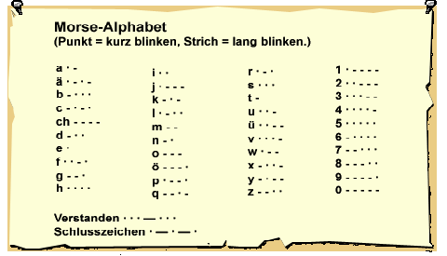
无处不在的通信
1837年：莫尔斯发明有线电报
电通信元年；有线！大西洋电缆。莫尔斯电码，简单易用，谍战片。曾经辉煌，现已基本退出历史舞台
Notes:
电通信元年；有线！大西洋电缆
莫尔斯电码，简单易用，谍战片/星际穿越
曾经辉煌，现已基本退出历史舞台

Slide 7
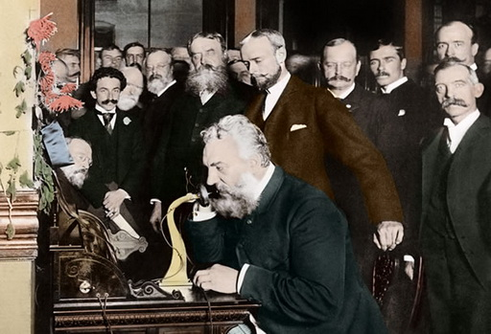
无处不在的通信
1876年：贝尔发明有线电话
贝尔有一次不小心把瓶内的硫酸溅到了自己的腿上，他疼痛得喊叫起来：“沃森先生，快来帮我啊！”
想不到，这一句极普通的话，竟成了人类通过电话传送的第一句话音。 --- 贝尔实验室

Slide 8
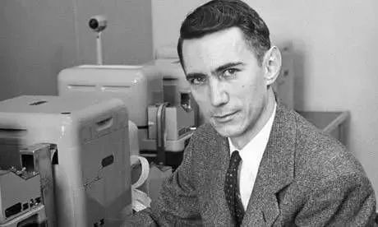
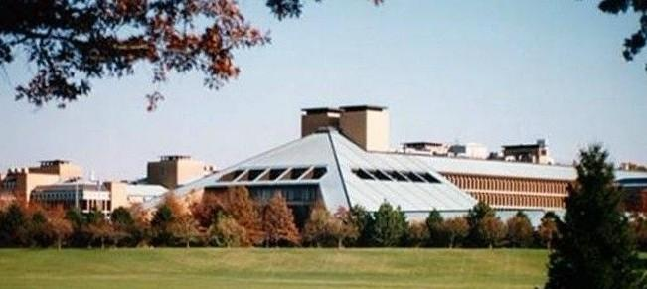
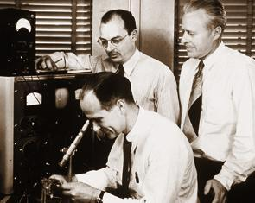
贝尔实验室
贝尔实验室是晶体管、激光器、太阳能电池、发光二极管、数字交换机、通信卫星、电子数字计算机、C语言、UNIX操作系统、蜂窝移动通信设备、长途电视传送、仿真语言、有声电影、立体声录音，以及通信网等许多重大发明的诞生地。
自1925年以来，贝尔实验室共获得两万五千多项专利，现在，平均每个工作日获得三项多专利。
一共获得8项（13人）诺贝尔奖（其中7项物理学奖，1项化学奖）。

Slide 9
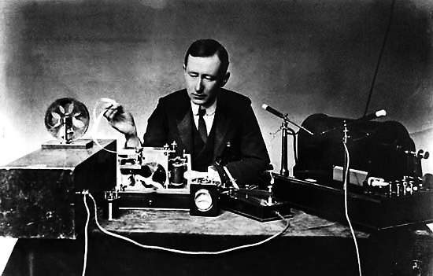
无处不在的通信
1895年：意大利人马可尼首次成功收发无线电电报
麦克斯韦预言电磁波，赫兹实验证实电磁波之后。 无线通信元年！
Notes:
麦克斯韦预言电磁波，赫兹发现电磁波之后。
无线通信元年。

Slide 10
无处不在的通信
现在：
光纤通信
移动通信（3G，4G，5G）
卫星通信（ INMARSAT ，卫视）

Slide 11

无处不在的通信
量子保密通信
量子纠缠，幽灵一样的超距作用（爱因斯坦）
Notes:
量子纠缠，非定域性，幽灵一样的超距作用（爱因斯坦）

Slide 12
“通信”的英文名称
Communication
  1. 表达；交流；交际；传递 the activity or process of expressing ideas and feelings or of giving people information
  2. 通信；交通联系 methods of sending information, especially telephones, radio, computers, etc. or roads and railways
Telecommunication
  电信 , 电信学 , 电讯 , 远程通信 , 远距离通信 the transmission of encoded sound, pictures, or data over significant distances, using radio signals or electrical or optical lines
北京传媒大学，中华民国交通部；
通信可类比交通。
电信原理！更为准确。
BBC: The Story of Electricity (2011)
Notes:
北京传媒大学，中华民国交通部；
通信可类比交通。
电信原理！更为准确。
BBC: The Story of Electricity (2011)

Slide 13
第1章 绪论
1. 1 通信的基本概念
  通信的目的：发送者和接收者之间通过某种媒体进行的信息传递。
  消息：指通信系统传输的对象，是信息的载体，如语音、文字、音乐、数据、图片或活动图像等。
  信息：是消息中包含的有效内容。
  信号：消息的传输载体。
  实现通信的方式和手段：
    非电的：如旌旗、消息树、烽火台…
    电的：如电报、电话、广播、电视、遥控、遥测、因特网和计算机通信等。
消息是信息的物理形式；信息是消息的有效内容；信号是消息的传输载体。

Slide 14
第1章 绪论
  电信发明史
    1837年：莫尔斯发明有线电报
    1876年：贝尔发明有线电话
    1918年：调幅无线电广播、超外差接收机问世
    1936年：商业电视广播开播
    … … … … …
  后面讲述中，“通信”这一术语是指“电通信”，包括光通信，因为光也是一种电磁波。
  在电通信系统中，消息的传递是通过电信号来实现的。
本课程讲述电信号的传输原理。
Notes:
本课程讲述电信号的传输原理。

Slide 15
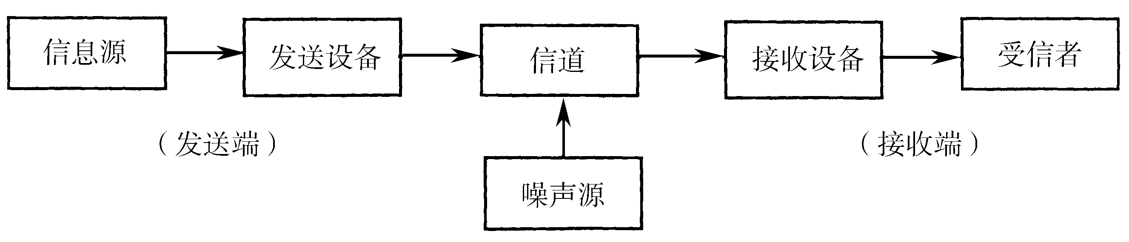
第1章 绪论
1.2 通信系统的组成
  1.2.1 通信系统的一般模型
    信息源（简称信源）：把各种消息转换成原始电信号，如麦克风。信源可分为模拟信源和数字信源。
    发送设备：产生适合于在信道中传输的信号。（编码，调制，放大）
    信道：将来自发送设备的信号传送到接收端的物理媒质。分为有线信道和无线信道两大类。（通路 + 干扰/噪声：交通类比，鸡蛋）
    噪声源：集中表示分布于通信系统中各处的噪声。
    接收设备：从受到减损的接收信号中正确恢复出原始电信号。
    受信者（信宿）：把原始电信号还原成相应的消息，如扬声器等。
Notes:
可以移动电话为例。

Slide 16
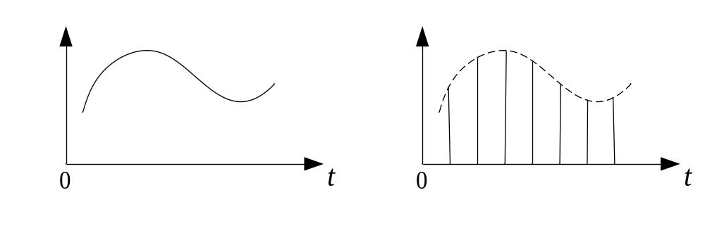
第1章 绪论
  1.2.2 模拟通信系统模型和数字通信系统模型
    模拟信号和数字信号
      模拟信号：代表消息的信号参量取值连续，例如麦克风输出电压：
(a) 话音信号 (b) 抽样信号
图1-2 模拟信号

Slide 17
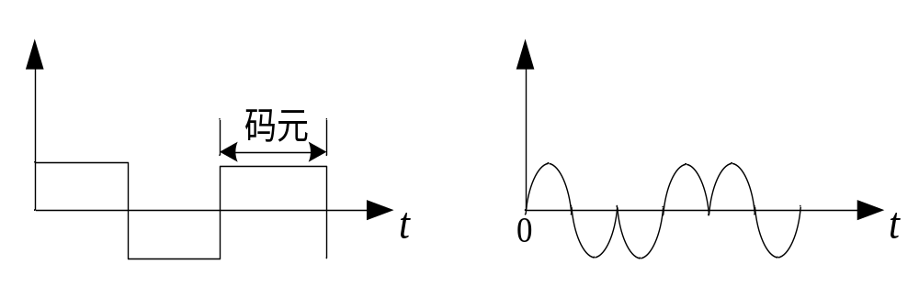
第1章 绪论
      数字信号：代表消息的信号参量取值为有限个，例如电报信号、计算机输入输出信号：
    通常，按照信道中传输的是模拟信号还是数字信号，相应地把通信系统分为模拟通信系统和数字通信系统。
(a) 二进制信号 (b) 2PSK信号
图1-3 数字信号
所示为已调制的数字信号。
表示消息的电信号参量（信号）为数字信号。
Notes:
所示为已调制的数字信号。
表示消息的电信号参量（信号）为数字信号（幅值离散）。
通过所传输的信号区别模拟通信系统和数字通信系统。

Slide 18
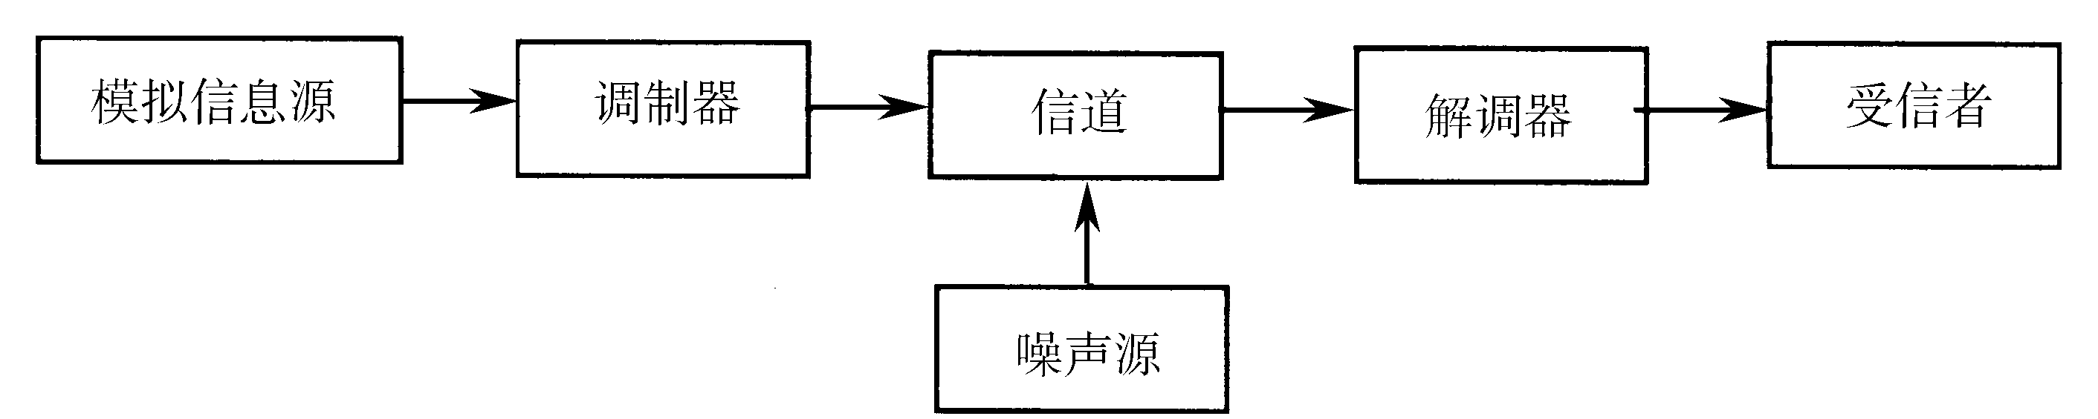
第1章 绪论
    模拟通信系统模型
      模拟通信系统是利用模拟信号来传递信息的通信系统：
      两种变换：
      模拟消息 ⬄ 原始电信号（基带信号）
      基带信号 ⬄ 已调信号（带通信号或频带信号）
图1-4 模拟通信系统模型

Slide 19
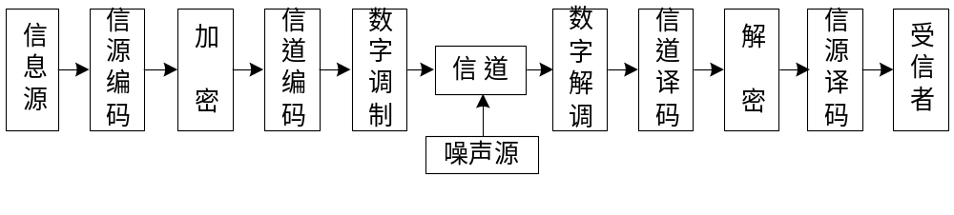
第1章 绪论
    数字通信系统模型
      数字通信系统是利用数字信号来传递信息的通信系统
      信源编码与译码目的：
        提高信息传输的有效性
        完成模/数转换
      信道编码与译码目的：增强抗干扰能力
      加密与解密目的：保证所传信息的安全
      数字调制与解调目的：形成适合在信道中传输的带通信号
      同步目的：使收发两端的信号在时间上保持步调一致
图1-5 数字通信系统模型
交通类比：信源编码/紧密排列；信道编码/保护层；
Notes:
交通类比：信源编码/空纸箱；信道编码/玻璃杯，保护层或备份；

Slide 20
第1章 绪论
  1.2.3 数字通信的特点
    优点
      抗干扰能力强，且噪声不积累（以二进制信号为例）
      传输差错可控（信道编码）
      便于处理、变换、存储
      便于将来自不同信源的信号综合到一起传输
      易于集成，使通信设备微型化，重量轻
      易于加密处理，且保密性好
    缺点：
      需要较大的传输带宽（模拟电话：4kHz → 数字电话：20kHz）
      对同步要求高

Slide 21
第1章 绪论
1.3 通信系统分类与通信方式
  1.3.1 通信系统的分类
    按通信业务分类：电报通信系统、电话通信系统、数据通信系统、图像通信系统 … …多媒体通信系统
    按调制方式分类：基带传输系统和带通（调制）传输系统
      调制传输系统又分为多种调制，详见书中表1-1。
    按信号特征分类：模拟通信系统和数字通信系统
    按传输媒介分类：有线通信系统和无线通信系统
    按工作波段分类：长波通信、中波通信、短波通信 … …
    按信号复用方式分类：频分复用、时分复用、码分复用

Slide 22
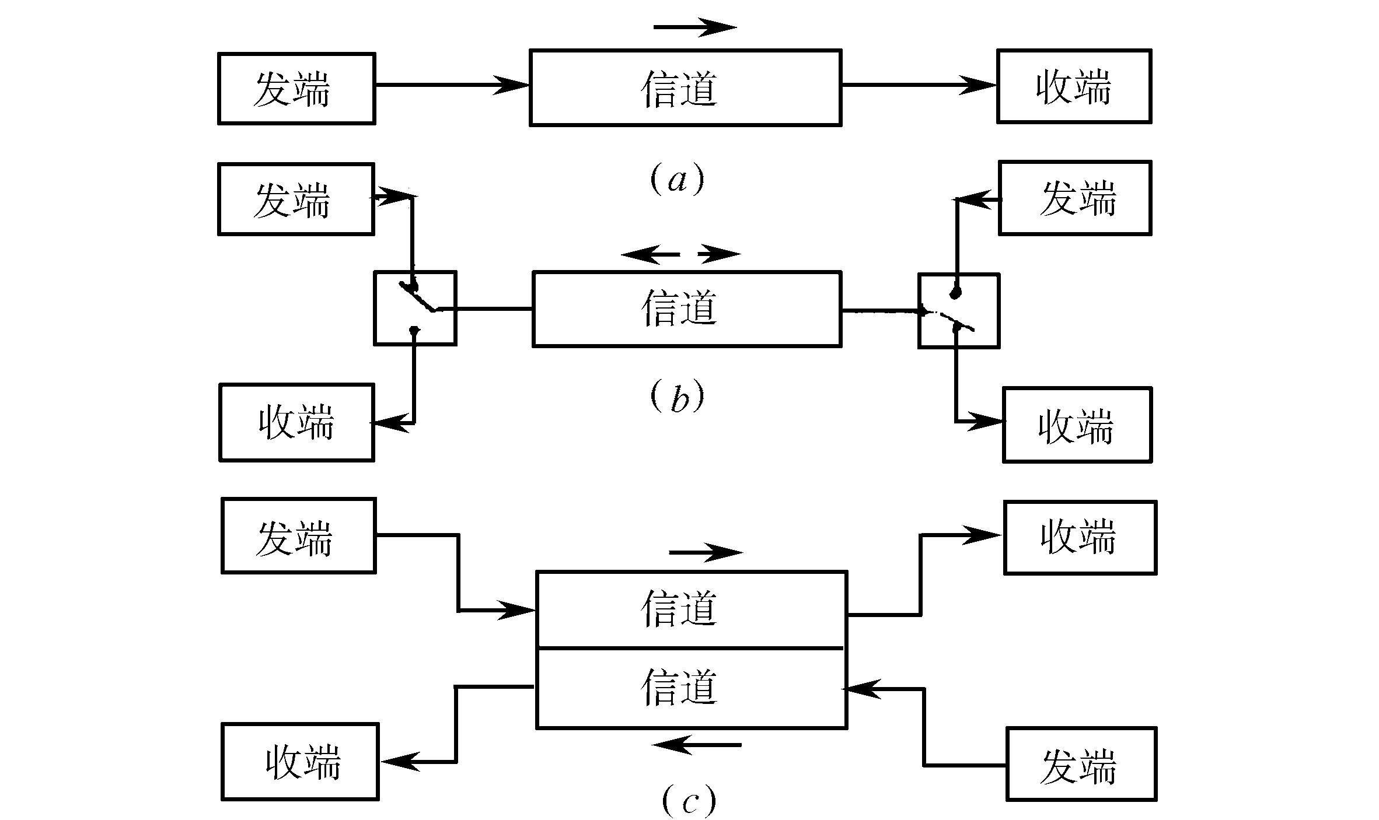
第1章 绪论
  1.3.2 通信方式
    单工、半双工和全双工通信
      单工通信：消息只能单方向传输的工作方式
      半双工通信：通信双方都能收发消息，但不能同时收
      发的工作方式
      全双工通信：通信双方可同时进行收发消息的工作方式

Slide 23
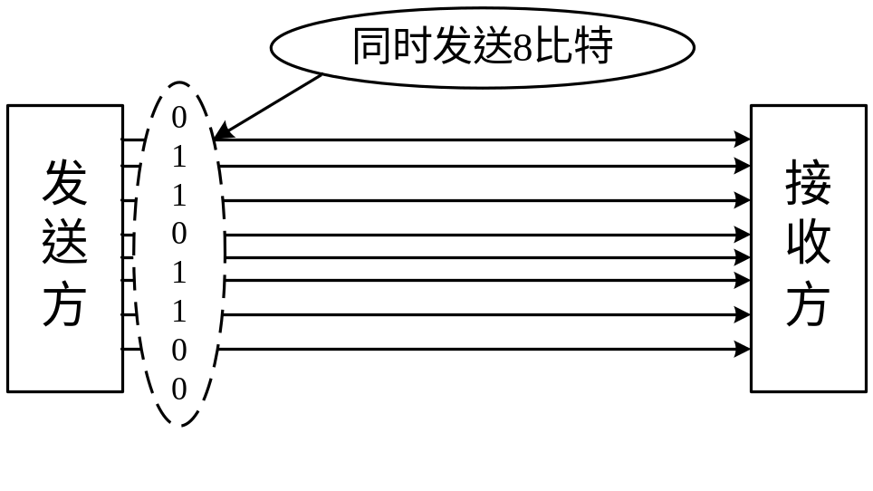
第1章 绪论
    并行传输和串行传输
      并行传输：将代表信息的数字信号码元序列以成组的方式在两条或两条以上的并行信道上同时传输
      优点：节省传输时间，速度快：不需要字符同步措施
      缺点：需要 n 条通信线路，成本高
Notes:
计算机和打印机之间的并行传输。

Slide 24
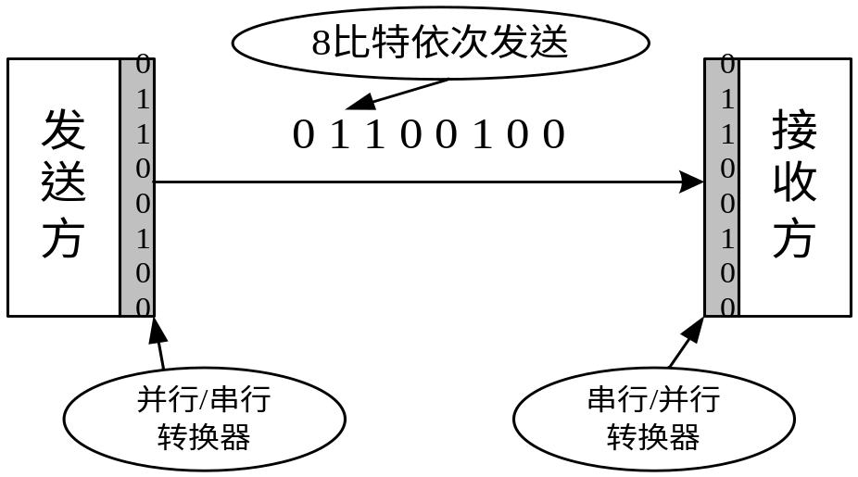
第1章 绪论
      串行传输 ：将数字信号码元序列以串行方式一个码元接一个码元地在一条信道上传输
      优点：只需一条通信信道，节省线路铺设费用
      缺点：速度慢，需要外加码组或字符同步措施
    其他分类方式：
      专线通信和网通信
      同步通信和异步通信

Slide 25
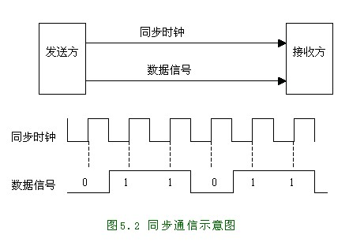
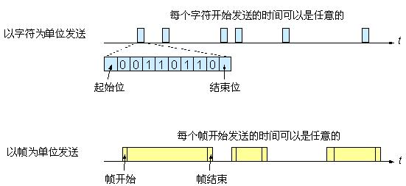
同步通信和异步通信

Slide 26
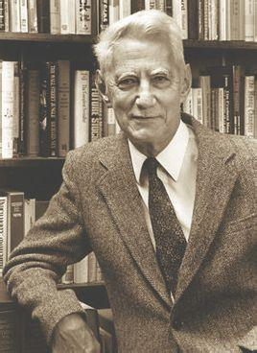
第1章 绪论
1.4 信息及其度量
  Shannon, Claude E. (July–October 1948). "A Mathematical Theory of Communication". Bell System Technical Journal 27 (3): 379–423.

Slide 27
第1章 绪论
1.4 信息及其度量
  信息：是消息中包含的有效内容
  如何度量离散消息中所含的信息量? （基石！）
    度量信息量的原则
      能度量任何消息，并与消息的种类无关。（普适性）
      度量方法应该与消息的重要程度无关。（无语用）
      消息中所含信息量和消息内容的不确定性有关（经验）
      【例】 “某客机坠毁”这条消息比“今天下雨”这条消息包含有更多的信息。
      上例表明：
      消息所表达的事件越不可能发生，信息量就越大。

Slide 28
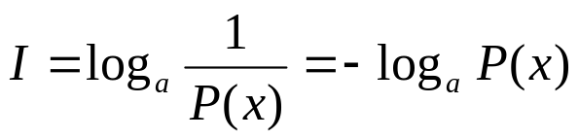
第1章 绪论
    度量信息量的方法
      事件的不确定程度可以用其出现的概率来描述：
      消息出现的概率越小，则消息中包含的信息量就越大。
      设：P(x) － 消息发生的概率，
      I － 消息中所含的信息量，
      则 P(x) 和 I 之间应该有如下关系：
        I 是 P(x) 的函数： I ＝I [P(x)]
        P(x) ↑，I ↓ ； P(x) ↓ ，I ↑；
        P(x) = 1时，I ＝ 0； P(x) = 0时，I ＝ ∞；
      满足上述3条件的关系式如下：
      －信息量的定义

Slide 29
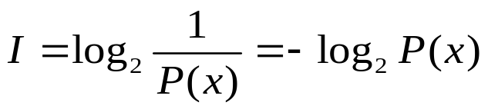
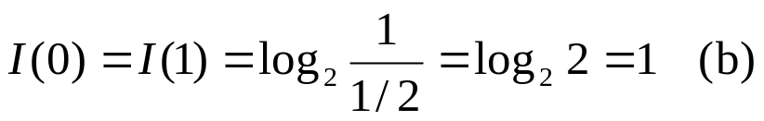
第1章 绪论
      上式中对数的底：
      若a = 2，信息量的单位称为比特(bit)
      若a = e，信息量的单位称为奈特(nat)，
      若 a = 10，信息量的单位称为哈特莱(Hartley) 。
      通常广泛使用的单位为比特，这时有
      (b)
      【例】 设一个二进制离散信源，以相等的概率发送数字“0”或“1”，则信源每个输出的信息含量为
      在工程应用中，习惯把一个二进制码元称作1比特。

Slide 30
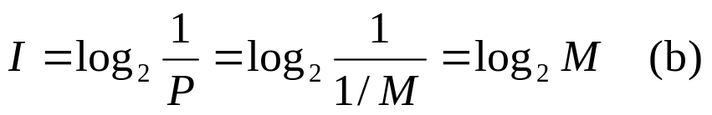

第1章 绪论
      若有M个等概率波形（P = 1/M），且每一个波形的出现是独立的，则传送M进制波形之一的信息量为
      若M是2的整幂次，即 M = 2^{k}，则有
      当M = 4时，即4进制波形，I = 2比特，
      当M = 8时，即8进制波形，I = 3比特。

Slide 31
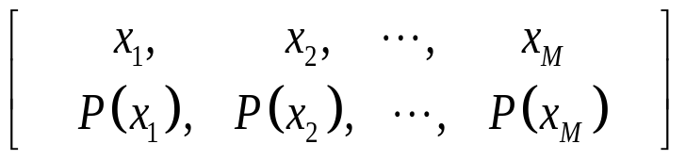
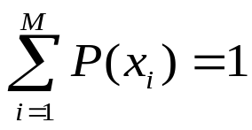
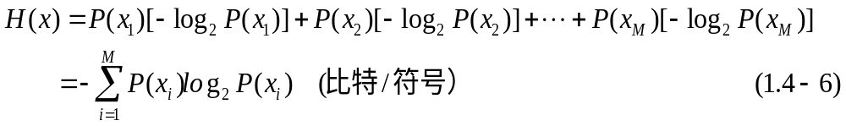
第1章 绪论
      对于非等概率情况
      设：一个离散信源是由M个符号组成的集合，其中每个符号x_{i} (i = 1, 2, 3, …, M)按一定的概率P(x_{i})独立出现，即
      且有
      则x₁ , x₂, x₃,…, x_{M} 所包含的信息量分别为
      于是，每个符号所含平均信息量为
      由于H(x)同热力学中的熵形式相似，故称它为信息源的熵

Slide 32
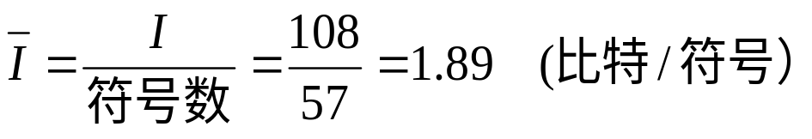
第1章 绪论
    【例1】 一离散信源由“0”，“1”，“2”，“3”四个符号组成，它们出现的概率分别为3/8，1/4，1/4，1/8，且每个符号的出现都是独立的。试求某消息2010201302130 01203210100321010023102002010312032100120210的信息量。
    【解】此消息中，“0”出现23次，“1”出现14次，“2”出现13次，“3”出现7次，共有57个符号，故该消息的信息量
    每个符号的算术平均信息量为

Slide 33
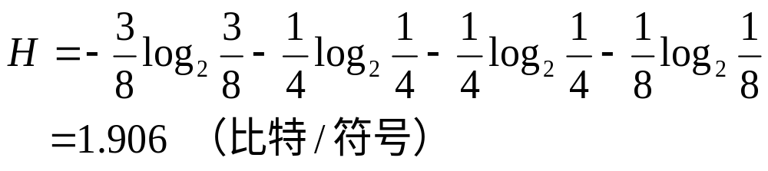

第1章 绪论
    若用熵的概念来计算：
    则该消息的信息量
    以上两种结果略有差别的原因在于，它们平均处理方法不同。前一种按算术平均的方法，结果可能存在误差。这种误差将随着消息序列中符号数的增加而减小。
    当消息序列较长时，用熵的概念计算更为方便。

Slide 34
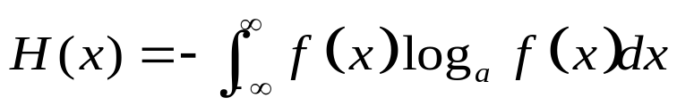
第1章 绪论
  连续消息的信息量
    关于连续消息的信息量可以用概率密度函数来描述。可以证明，连续消息的平均信息量为
    式中，f (x) － 连续消息出现的概率密度。

Slide 35
第1章 绪论
1.5 通信系统主要性能指标
  通信系统的主要性能指标：有效性和可靠性
    有效性：指传输一定信息量时所占用的信道资源（频带宽度和时间间隔），或者说是传输的“速度”问题。
    可靠性：指接收信息的准确程度，也就是传输的“质量”问题。
  模拟通信系统：
    有效性：可用有效传输频带来度量。
    可靠性：可用接收端最终输出信噪比来度量。
有效性和可靠性可用交通类比。路宽：信道资源；车速：传输速率；可靠性：货物（鸡蛋）的完好性
有效性和可靠性通常是一对矛盾，需要针对应用取 trade-off。
Notes:
有效性和可靠性可用交通类比。路宽：信道资源；车速：传输速率；可靠性：货物（玻璃杯）的完好程度
有效性和可靠性通常是一对矛盾，需要针对应用取 trade-off。

Slide 36
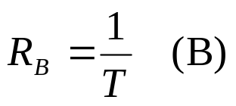
第1章 绪论
  数字通信系统
    有效性：用传输速率和频带利用率来衡量。
      码元传输速率R_{B}：定义为单位时间（每秒）传送码元的数目，单位为波特（Baud），简记为B。
      式中T － 码元的持续时间（秒）
      信息传输速率R_{b}：定义为单位时间内传递的平均信息量或比特数，单位为比特/秒，简记为 b/s ，或bps

Slide 37

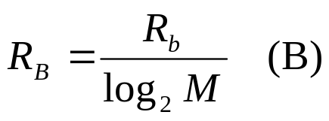
第1章 绪论
      码元速率和信息速率的关系
      或
      对于二进制数字信号：M = 2，码元速率和信息速率在数量上相等。
      对于多进制，例如在八进制（M = 8）中，若码元速率为1200 B，则信息速率为3600 b/s。

Slide 38
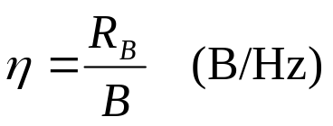
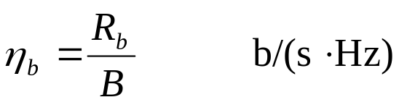
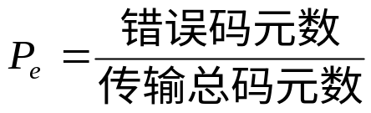
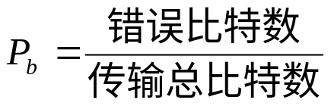

第1章 绪论
      频带利用率：定义为单位带宽（1赫兹）内的传输速率，即
      或
    可靠性：常用误码率和误信率表示。
      误码率
      误信率，又称误比特率
      在二进制中有

Slide 39

第1章 绪论
习题：
1-1，1-2，1-4，1-6，1-7，1-8
公众号：BIT通信学园

